Slide 1
Hi,
Voor Research ga ik het vandaag over 2 onderwerpen hebben,
<<< JOOMLA & GRAV >>>

Slide 2


Slide 3
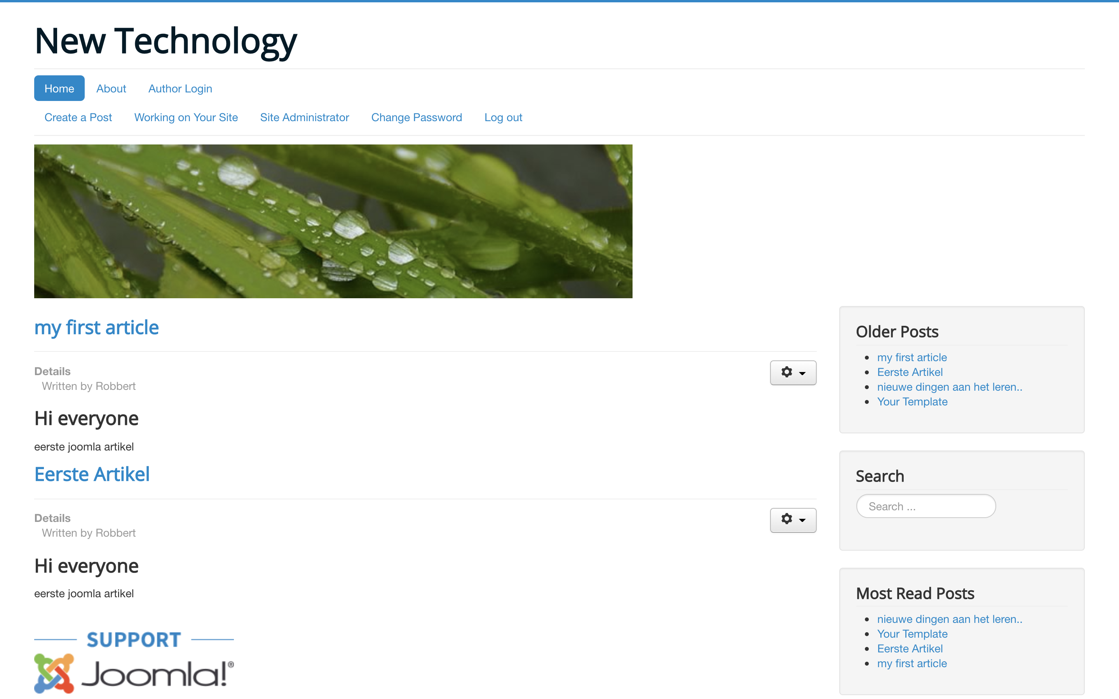
Begonnen met..
JOOMLA

Slide 4

Feeling =

Slide 5
Even into Joomla..
Still BORING

Slide 6
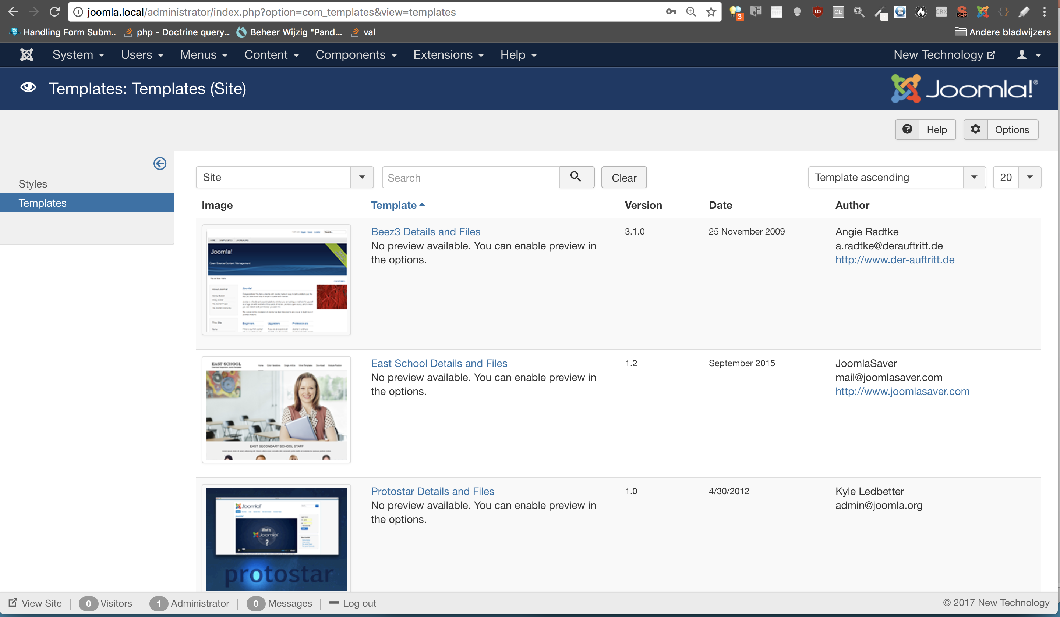
VIA TEMPLATES….

Slide 7
EN TOEN

Slide 8


Slide 9
WHAT IS GRAV?
Fast, Simple, Flexible, file-based web-platform
Is onafhankelijk van een database, omdat het file-based is ☺
Maakt gebruik van : TWIG, YAML, MARKDOWN
Focus ligt op CONTENT

Slide 10
I WANT TO BUILD WITH GRAV!
Ik ga hier kort laten zien hoe easy het is om met grav aan de slag te gaan..
VOORBEELD IS VIA DE TERMINAL !
REQUIREMENTS:
Php versie 5.5.9 +
Php globaal
Composer globaal

Slide 11
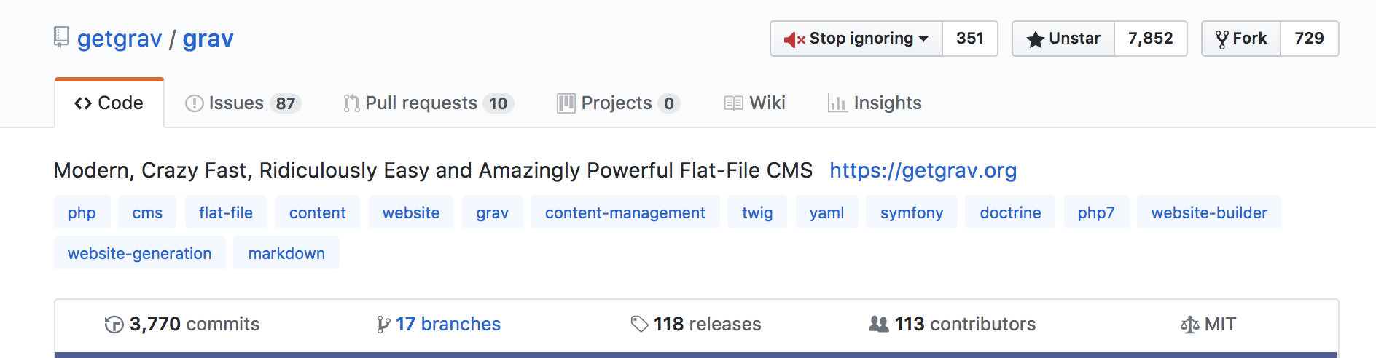
SETUP = EASY AF ☺

Slide 12
STEP 1
composer create-project getgrav/grav ~/webroot/grav
Nieuw project, grav, locatie op pc/server

Slide 13
STEP 2
Ga hierna naar:
cd ~/webroot
En voer uit, just to be sure:
bin/grav install

Slide 14
STEP 3
Om te testen dat de installatie geslaagd is: met de ingebouwde php-server bij php 5.5+
Voer uit:
php -S localhost:8000 system/router.php

Slide 15
STEP 4 : SUCCES?

Slide 16
STEP: ? WHAT NOW?
Let’s add a couple plugins ☺
https://getgrav.org/downloads/plugins

Slide 17
PLUGINS
(bin/gpm selfupgrade –f) to make life easier ☺
My preferred ‘must have’ plugins:
Admin panel
bin/gpm install admin
Auto seo
bin/gpm install autoseo
Sitemap
bin/gpm install sitemap

Slide 18
MEER PLUGINS?
bin/gpm index
Toont alle beschikbare plugins/themes die geinstalleerd kunnen worden
bin/gpm install pluginname
Algemene syntax om een plugin te installeren

Slide 19
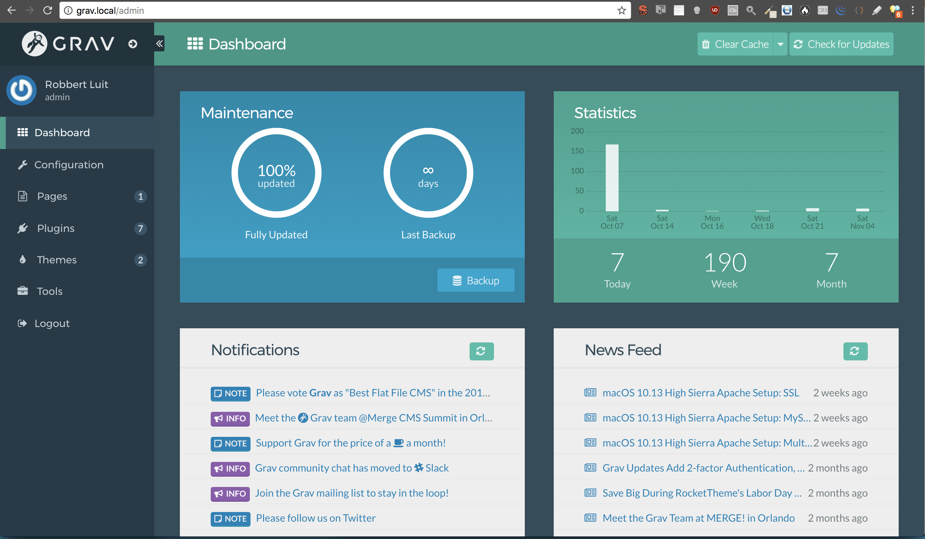
THE DASHBOARD = /admin in url

Slide 20
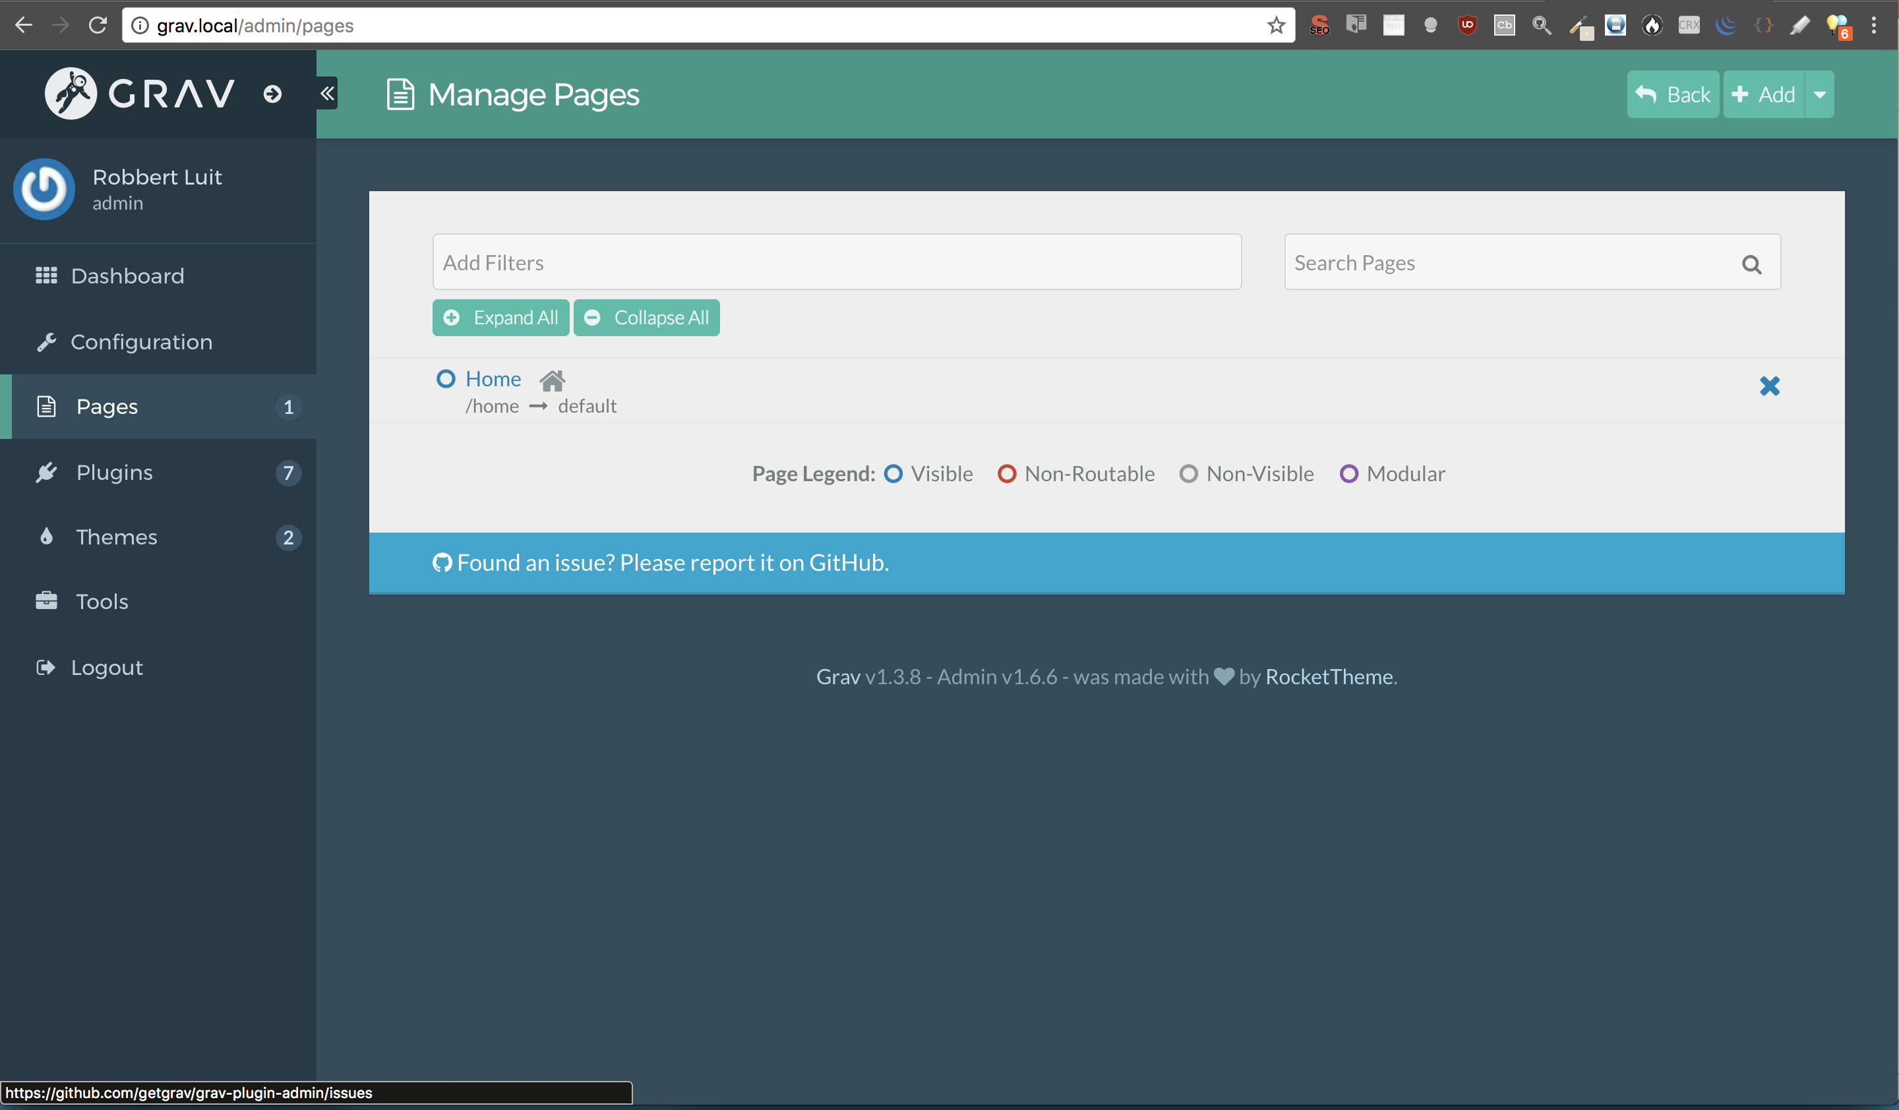
Pages => Let’s create a new page! ☺

Slide 21
THE WAY TO DO IT WITHOUT CODING KNOWLEDGE..

Slide 22
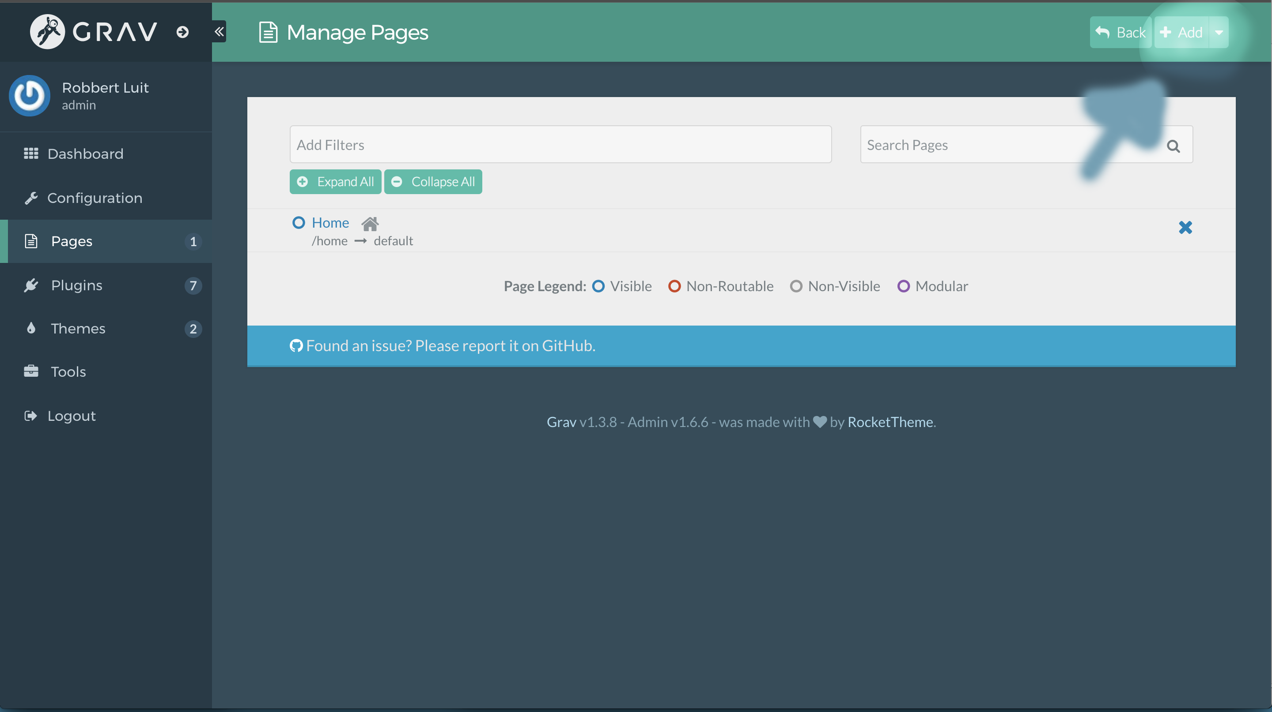
Voeg een pagina toe..

Slide 23
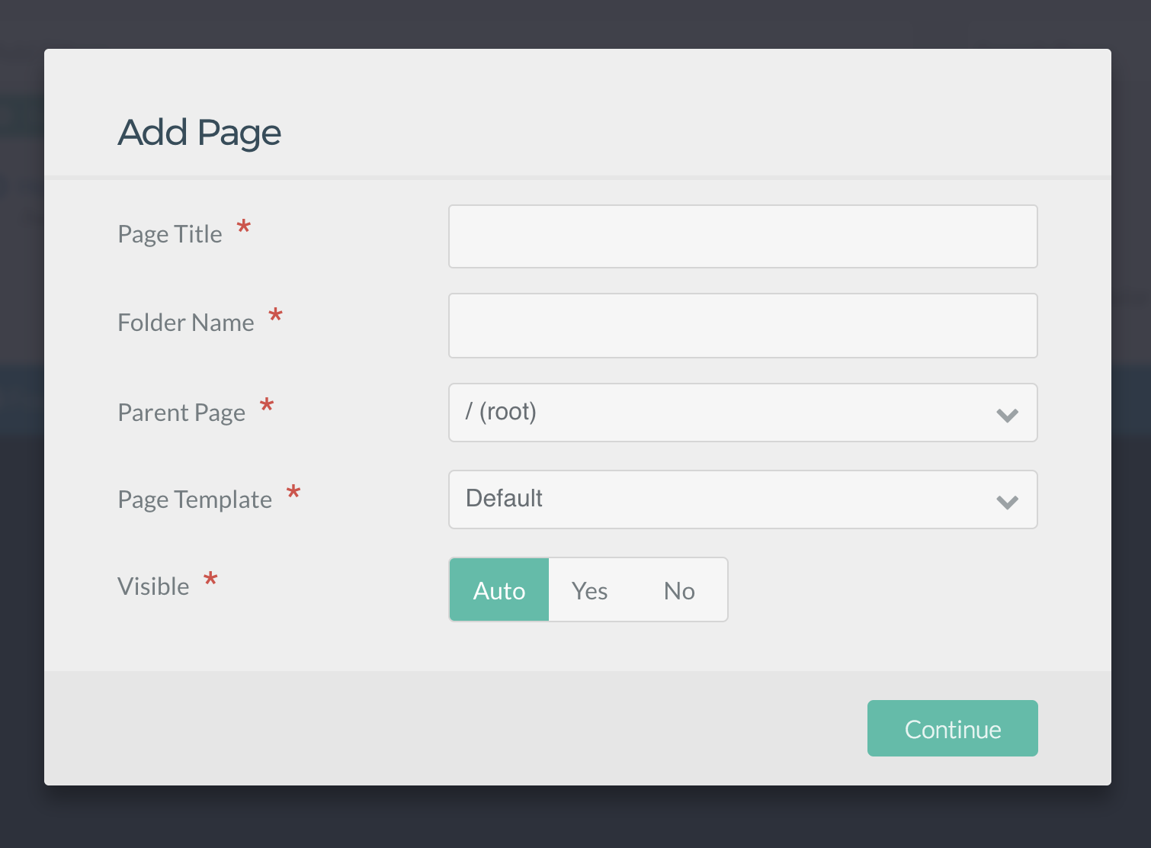
Stuff om in te vullen..

Slide 24
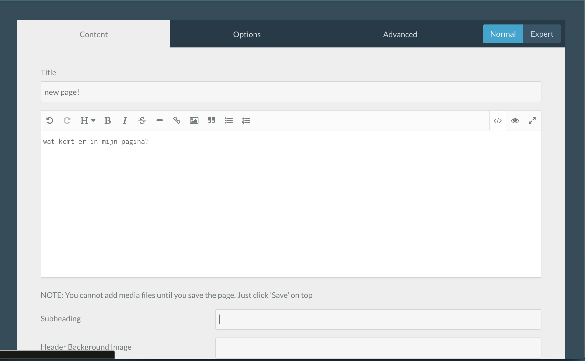
Eens ingevuld..

Slide 25
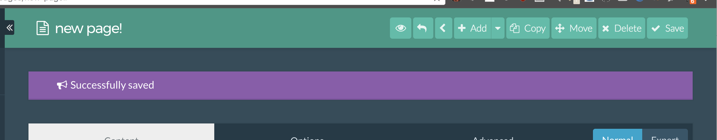
Click save & get dat purple message ☺

Slide 26
AND THE WAY TO DO IT IN CODE..

Slide 27
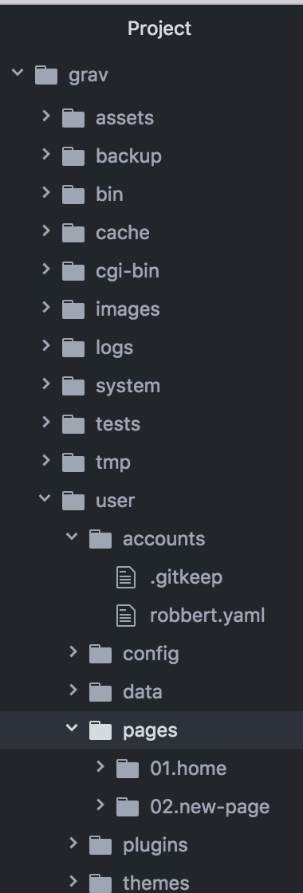
Go the project folder & search for ’pages’

Slide 28
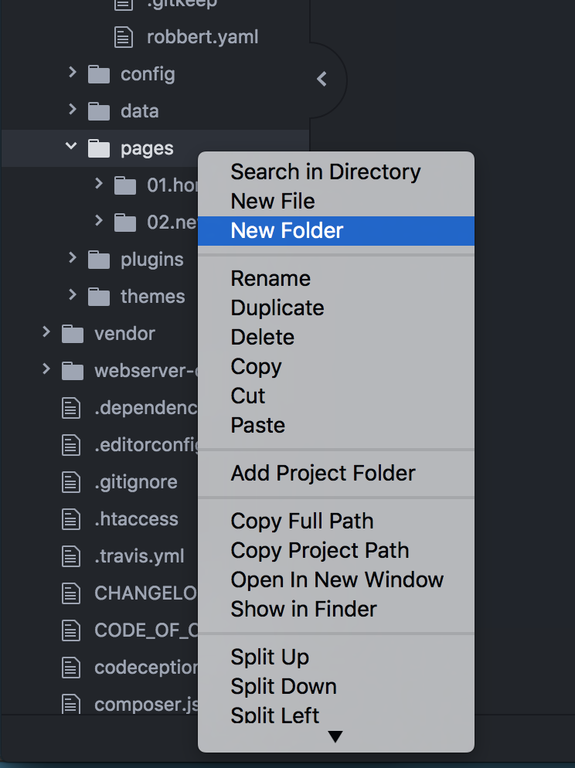
Create a new folder…

Slide 29
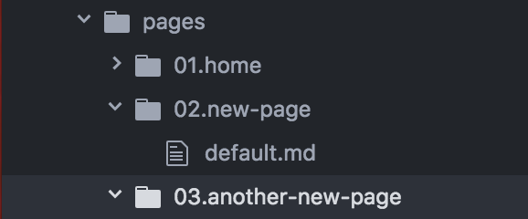
SYNTAX = BELANGRIJK ! (Nummertje) NODIG

Slide 30
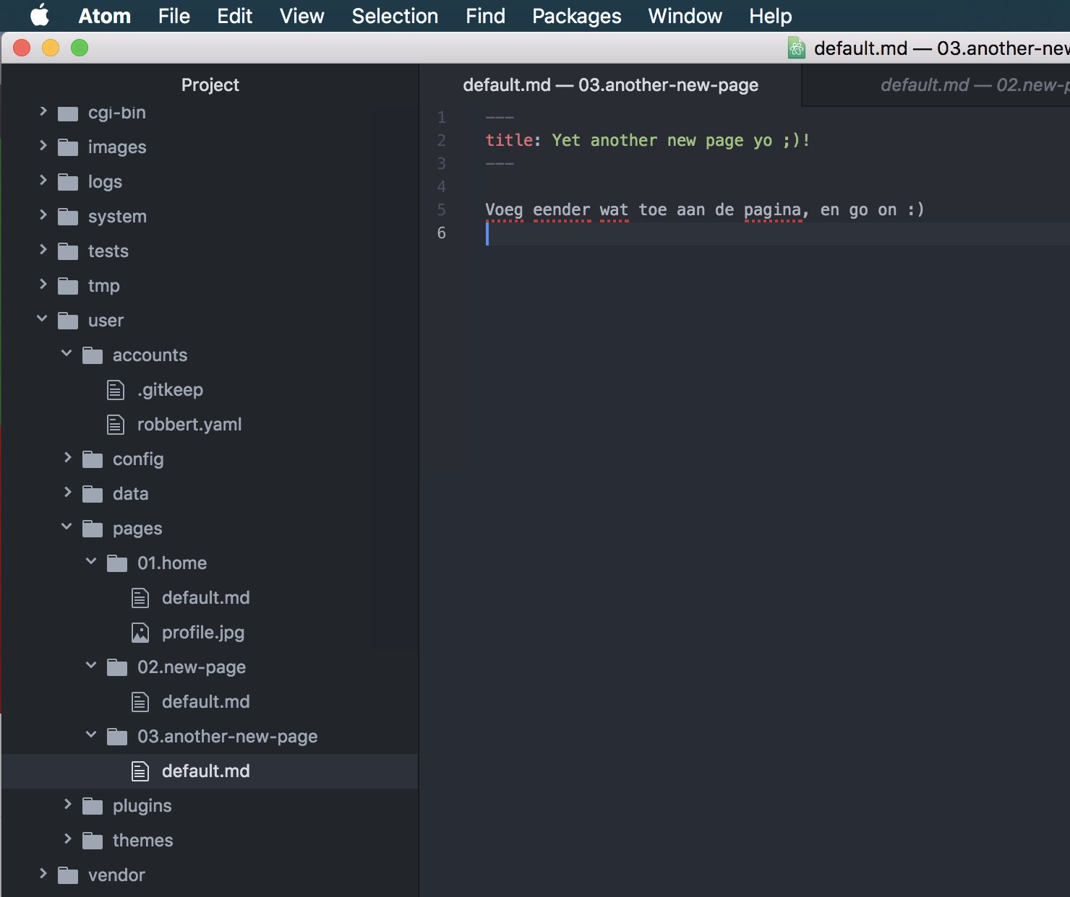
Voeg toe.. default.md in de folder

Slide 31
GRATZ ☺
You just made a page in code ☺…
As I said, EASY AF.

Slide 32
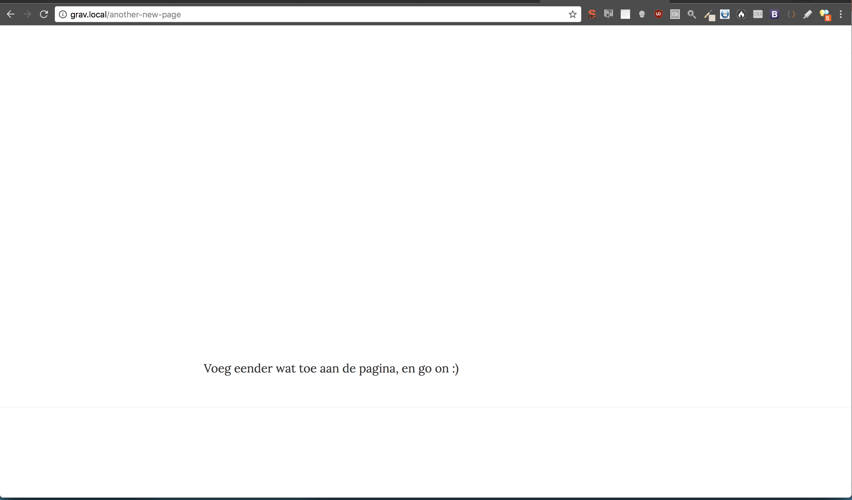
BUT WHERE’S THE HEADER IMAGE?

Slide 33
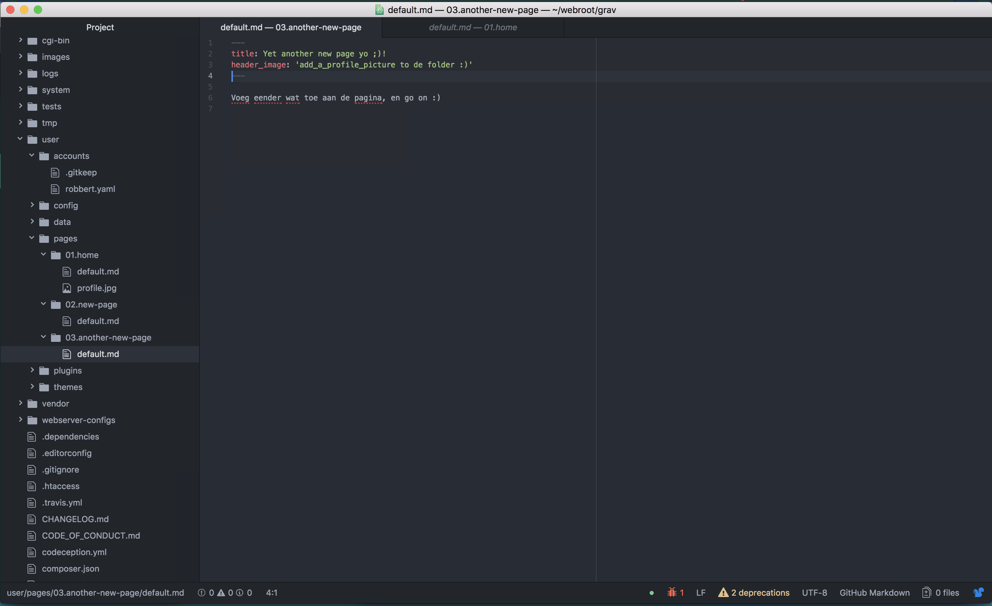
Check that green line..

Slide 34
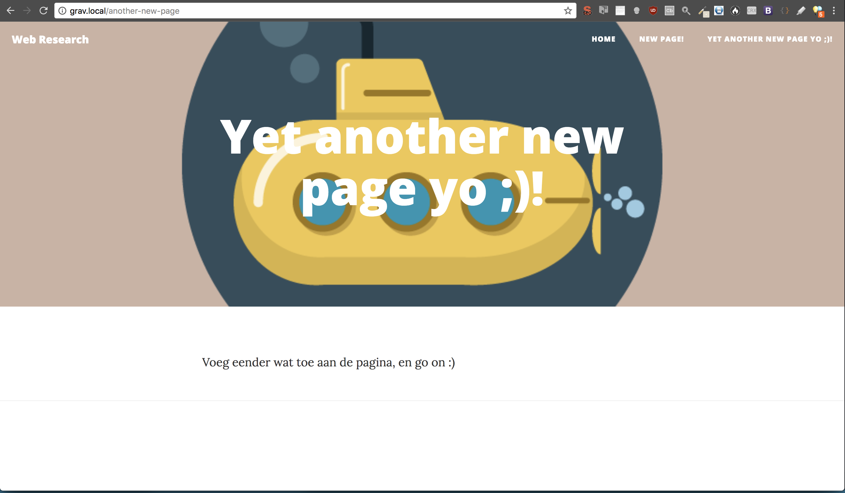
AFTER ADDING..

Slide 35
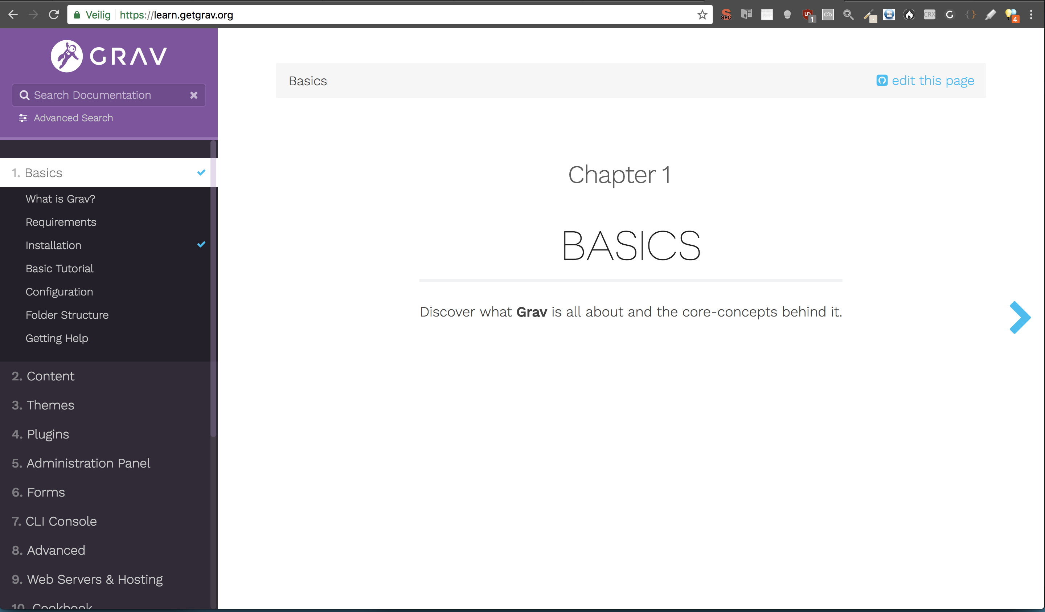
WANNA LEARN MORE?

